Slide 1
Sandsynlighedsteori og statistik Kapitel 5. Kontinuerte stokastiske variable og deres sandsynlighedsfordelinger (afsnit 5.1-5.2, 5.4-5.5, 5.7, 5.10, 5.12-5.13)
Allan Leck Jensen
alj@ece.au.dk

Slide 2
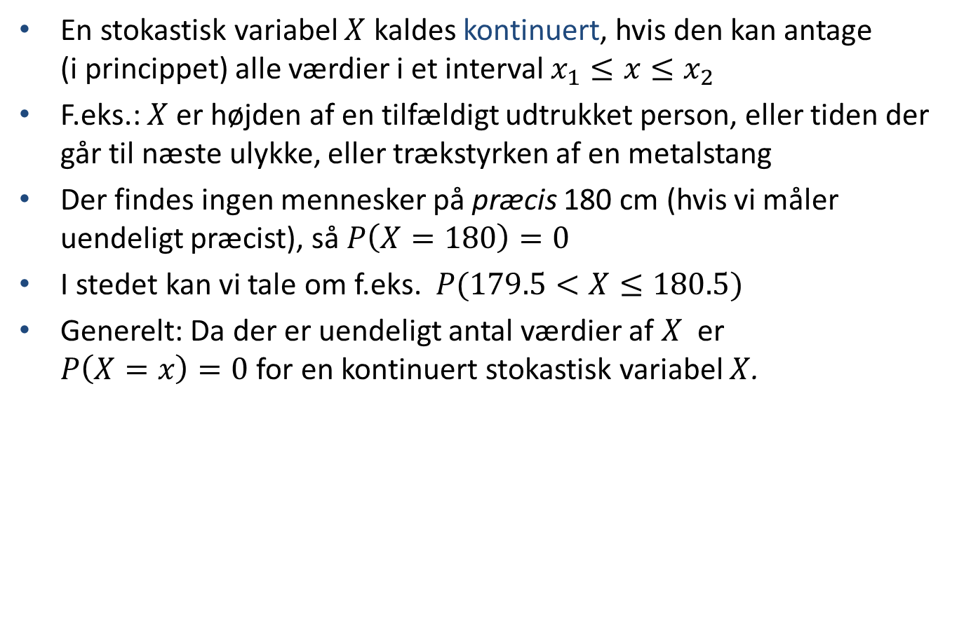
Kontinuert stokastisk variabel
En stokastisk variabel $X$ kaldes kontinuert, hvis den kan antage (i princippet) alle værdier i et interval $x_{1}≤x≤x_{2}$
F.eks.: $X$ er højden af en tilfældigt udtrukket person, eller tiden der går til næste ulykke, eller trækstyrken af en metalstang
Der findes ingen mennesker på præcis 180 cm (hvis vi måler uendeligt præcist), så $P\left(X=180\right)=0$
I stedet kan vi tale om f.eks. $P(179.5<X≤180.5)$
Generelt: Da der er uendeligt antal værdier af $X$ er $P\left(X=x\right)=0$ for en kontinuert stokastisk variabel $X$.

Slide 3
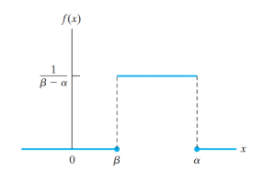


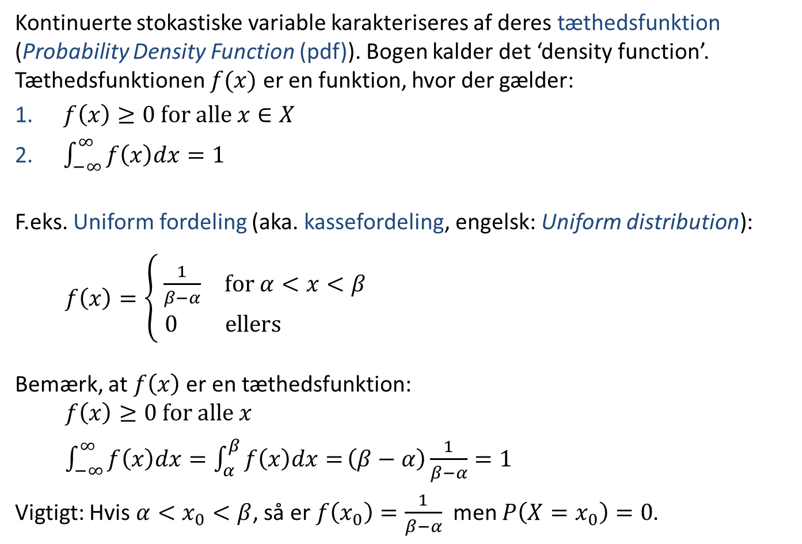
Kontinuert stokastisk variabel
Kontinuerte stokastiske variable karakteriseres af deres tæthedsfunktion (Probability Density Function (pdf)). Bogen kalder det ‘density function’. Tæthedsfunktionen $f(x)$ er en funktion, hvor der gælder:
$f\left(x\right)≥0 \text{for} \text{alle} x∈X$
$\int_{−∞}^{∞}{f\left(x\right)dx=1}$
F.eks. Uniform fordeling (aka. kassefordeling, engelsk: Uniform distribution): $f\left(x\right)=\left\{\begin{matrix} \frac{1}{β−α} & \text{for} α<x<β \\ 0 & \text{ellers} \end{matrix}\right.$
Bemærk, at $f\left(x\right)$ er en tæthedsfunktion: $f\left(x\right)≥0 \text{for} \text{alle} x$
$\int_{−∞}^{∞}{f\left(x\right)dx=\int_{α}^{β}{f\left(x\right)dx=}\left(β−α\right)\frac{1}{β−α}=1}$
Vigtigt: Hvis $α<x_{0}<β$, så er $f\left(x_{0}\right)=\frac{1}{β−α}$ men $P\left(X=x_{0}\right)=0$.
Fejl i bogens fig. 5.17

Slide 4
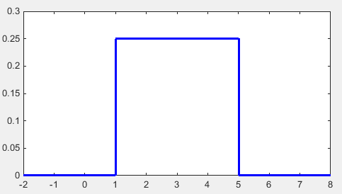
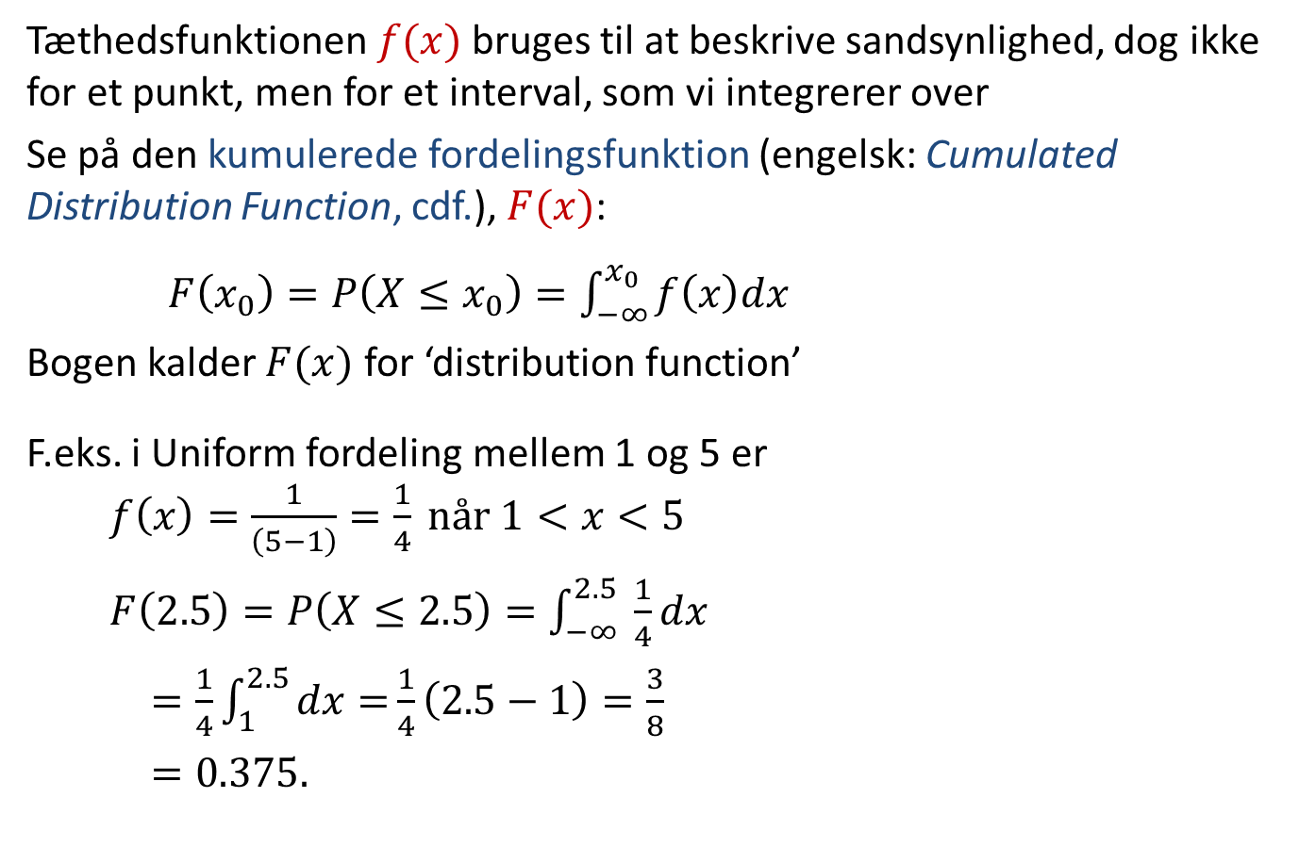
Kontinuert stokastisk variabel
Tæthedsfunktionen $f(x)$ bruges til at beskrive sandsynlighed, dog ikke for et punkt, men for et interval, som vi integrerer over
Se på den kumulerede fordelingsfunktion (engelsk: Cumulated Distribution Function, cdf.), $F(x)$: $F\left(x_{0}\right)=P\left(X≤x_{0}\right)=\int_{−∞}^{x_{0}}{f\left(x\right)dx}$
Bogen kalder $F(x)$ for ‘distribution function’
F.eks. i Uniform fordeling mellem 1 og 5 er $f\left(x\right)=\frac{1}{\left(5−1\right)}=\frac{1}{4} \text{n}\text{å}\text{r} 1<x<5$
$F\left(2.5\right)=P\left(X≤2.5\right)=\int_{−∞}^{2.5}{ \frac{1}{4}}dx$
$=\frac{1}{4}\int_{1}^{2.5}{dx=}\frac{1}{4}\left(2.5−1\right)=\frac{3}{8}$
$=0.375.$

Slide 5
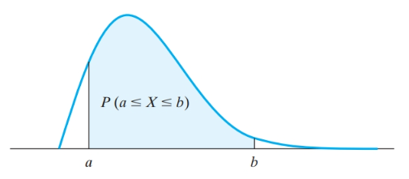
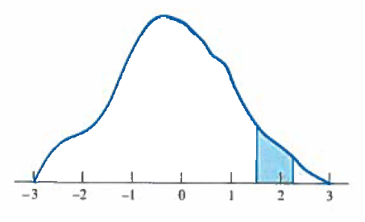
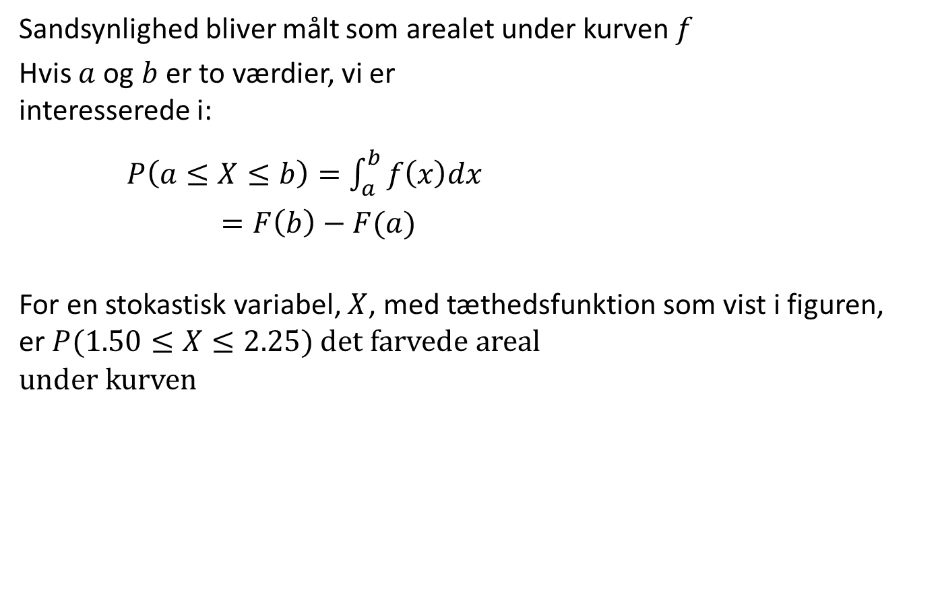
Kontinuert stokastisk variabel
Sandsynlighed bliver målt som arealet under kurven $f$
Hvis $a$ og $b$ er to værdier, vi er interesserede i: $P\left(a≤X≤b\right)=\int_{a}^{b}{f\left(x\right)dx}$
$=F\left(b\right)−F(a)$
For en stokastisk variabel, $X$, med tæthedsfunktion som vist i figuren, er $P(1.50≤X≤2.25)$ det farvede areal under kurven
N.B. For kontinuerte stokastiske variable bruger vi kun pdf til at tegne kurven.
Vi bruger cdf til at beregne sandsynlig-heder for et interval som areal under kurven.

Slide 6
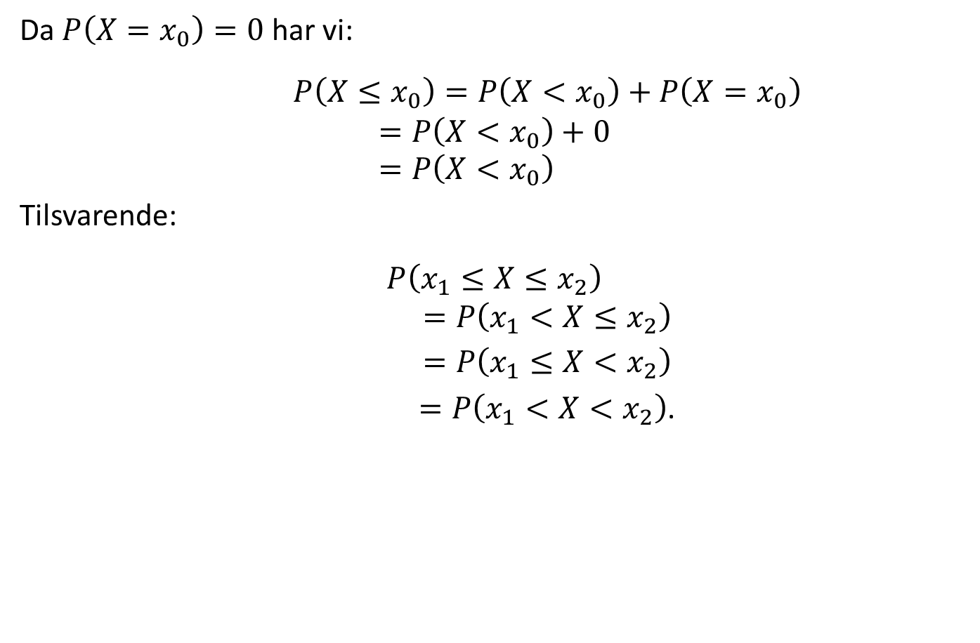
Kontinuert stokastisk variabel
Da $P\left(X=x_{0}\right)=0$ har vi:
$P\left(X≤x_{0}\right)=P\left(X<x_{0}\right)+P\left(X=x_{0}\right)$ $$=P\left(X<x_{0}\right)+0 \\ =P\left(X<x_{0}\right)$$
Tilsvarende:
$$P\left(x_{1}≤X≤x_{2}\right)$$ $=P\left(x_{1}<X≤x_{2}\right)$
$=P\left(x_{1}≤X<x_{2}\right)$
$=P\left(x_{1}<X<x_{2}\right)$.

Slide 7
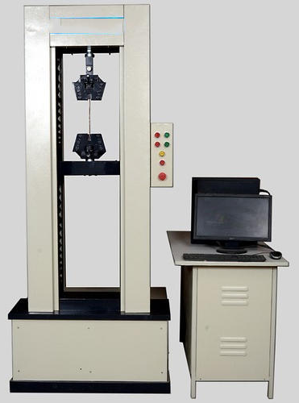
Eksempel: Måling af en stangs trækstyrke
En stang på 20 cm udsættes for træk, indtil den bryder. Antag at brudstedet er lige sandsynligt i hele stangens længde
Diskutér med hinanden:
Hvad er sandsynligheden for at brudet sker præcis 12 cm fra det øverste fæstningspunkt?
Hvad er sandsynligheden for at brudet sker mellem 5 og 7 cm fra det øverste fæstningspunkt?
Hvad er sandsynligheden for at brudet sker mellem 11.95 og 12.05 cm fra det øverste fæstningspunkt?

Slide 8

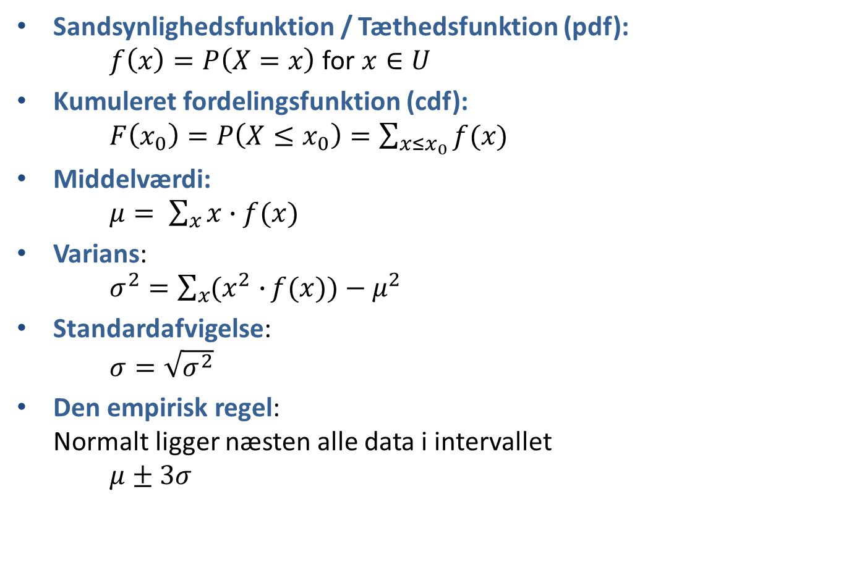
Overblik for en diskret stokastisk variabel $X$
Sandsynlighedsfunktion / Tæthedsfunktion (pdf): $f\left(x\right)=P\left(X=x\right)$ for $x∈U$
Kumuleret fordelingsfunktion (cdf): $F\left(x_{0}\right)=P\left(X≤x_{0}\right)=\sum_{x≤x_{0}}{f(x)}$
Middelværdi: $μ= \sum_{x}{x∙f(x)}$
Varians: $σ^{2}=\sum_{x}{(x^{2}∙}f(x))−μ^{2}$
Standardafvigelse: $σ=\sqrt{σ^{2}}$
Den empirisk regel: Normalt ligger næsten alle data i intervallet $μ±3σ$

Slide 9
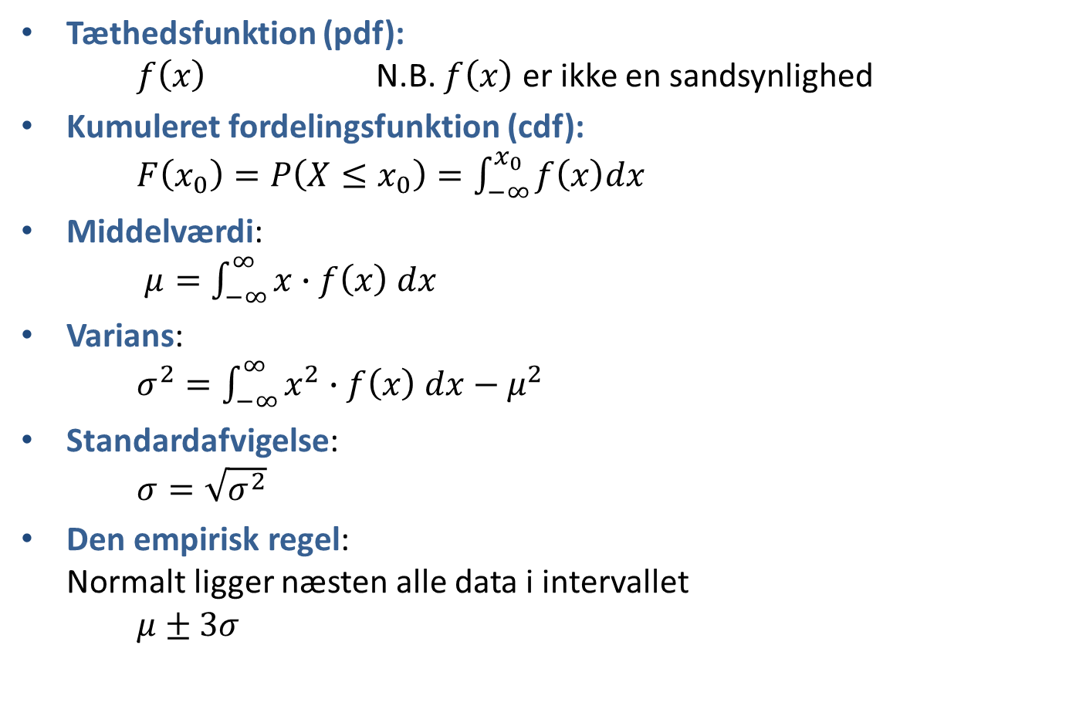
Overblik for en kontinuert stokastisk variabel X
Tæthedsfunktion (pdf): $f\left(x\right)$ N.B. $f\left(x\right)$ er ikke en sandsynlighed
Kumuleret fordelingsfunktion (cdf): $F\left(x_{0}\right)=P\left(X≤x_{0}\right)=\int_{−∞}^{x_{0}}{f\left(x\right)dx}$
Middelværdi: $μ=\int_{−∞}^{∞}{x∙f\left(x\right) dx}$
Varians: $σ^{2}=\int_{−∞}^{∞}{x^{2}∙f\left(x\right) dx}−μ^{2}$
Standardafvigelse: $σ=\sqrt{σ^{2}}$
Den empirisk regel: Normalt ligger næsten alle data i intervallet $μ±3σ$

Slide 10
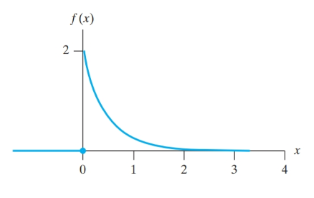
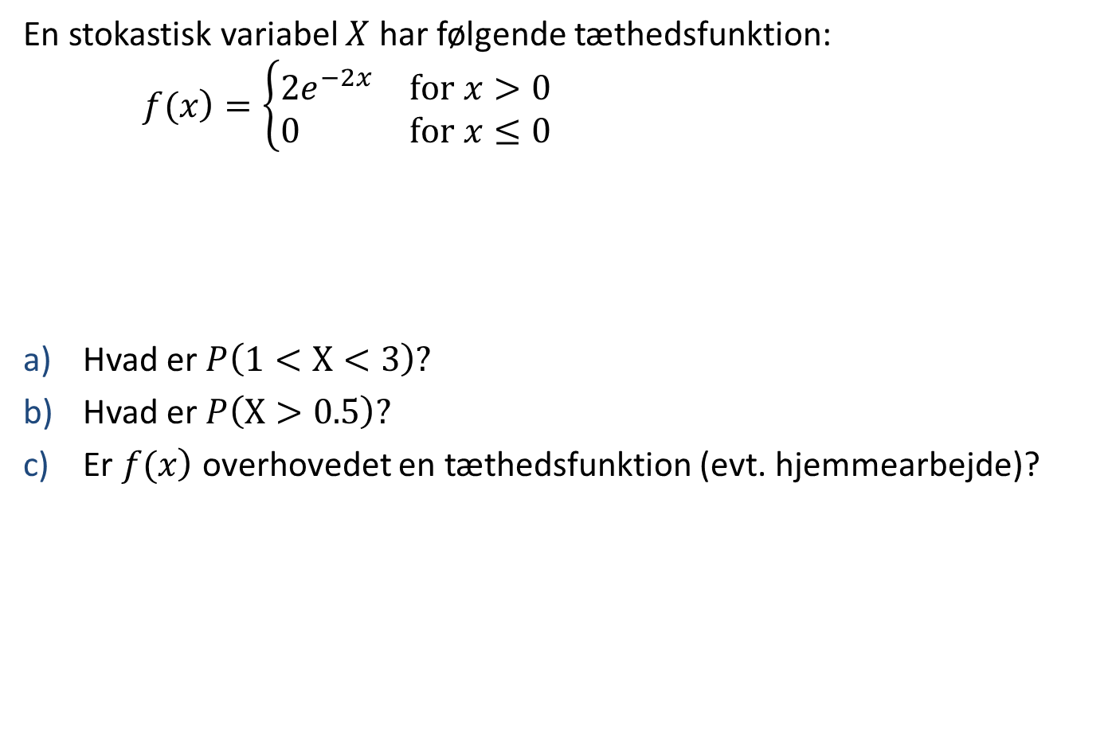
Eksempel 5.1, s. 137
En stokastisk variabel $X$ har følgende tæthedsfunktion: $\left.f(x\right)=\left\{\begin{matrix}2e^{−2x} & \text{for} x>0 \\ 0 & \text{for} x≤0 \end{matrix}\right.$
Hvad er $P\left(1<X<3\right)?$
Hvad er $P\left(X>0.5\right)?$
Er $\left.f(x\right)$ overhovedet en tæthedsfunktion (evt. hjemmearbejde)?

Slide 11
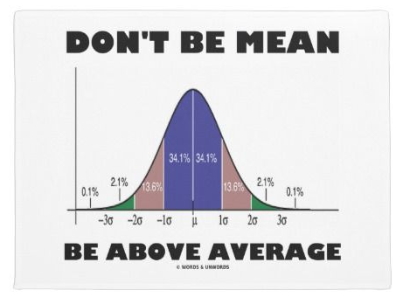
Normalfordelingen
Verdens vigtigste fordeling

Slide 12
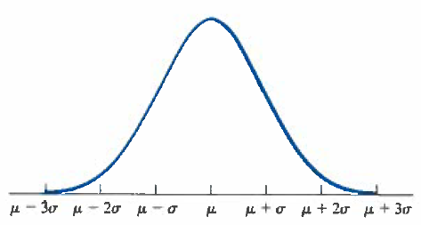
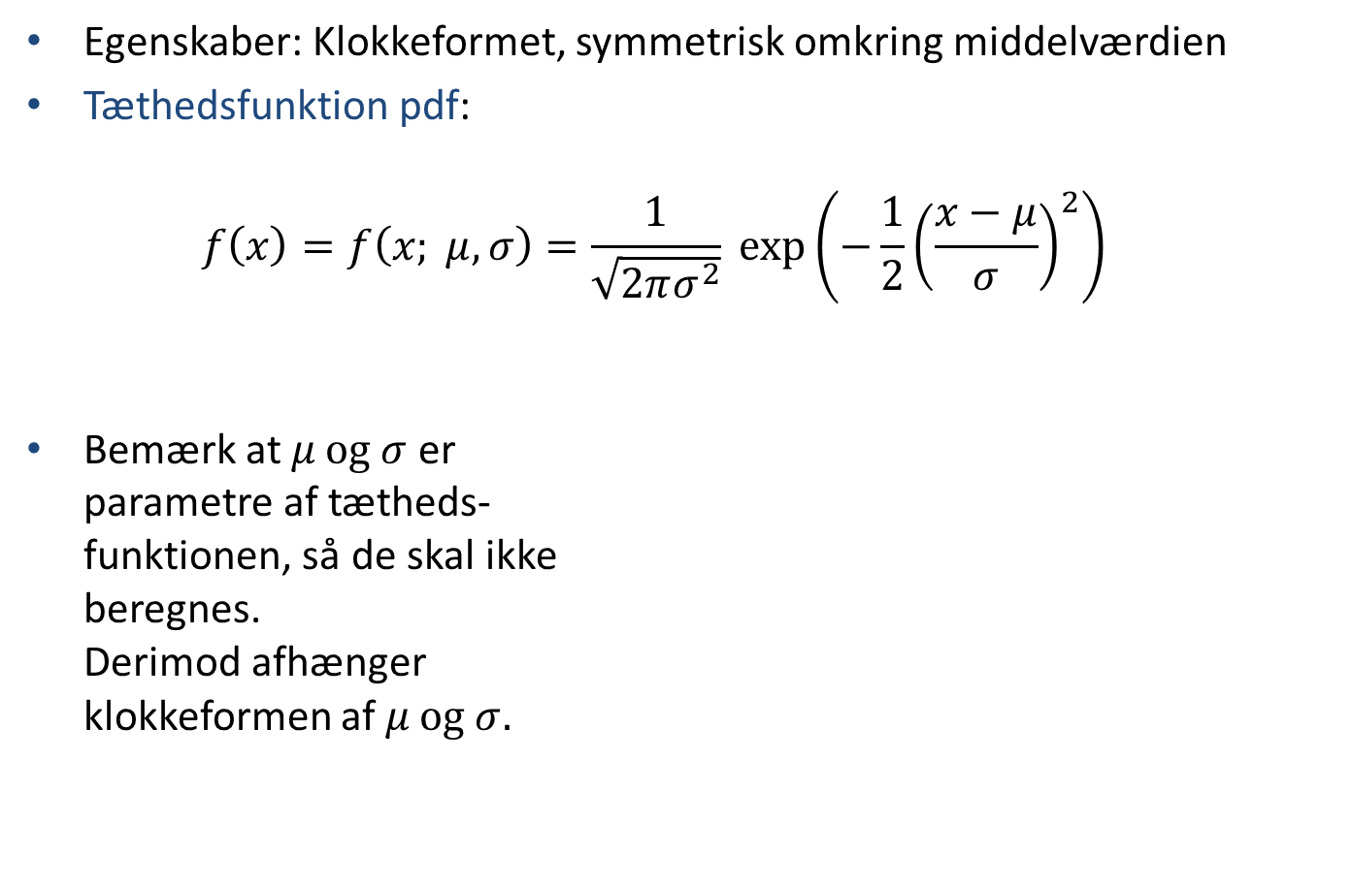
Normalfordelingen
Egenskaber: Klokkeformet, symmetrisk omkring middelværdien
Tæthedsfunktion pdf: $f\left(x\right)=f\left(x; μ,σ\right)=\frac{1}{\sqrt{2πσ^{2}}} \text{exp}\left(−\frac{1}{2}{\left(\frac{x−μ}{σ}\right)}^{2}\right)$
Bemærk at $μ \text{og} σ$ er parametre af tætheds- funktionen, så de skal ikke beregnes. Derimod afhænger klokkeformen af $μ \text{og} σ.$

Slide 13
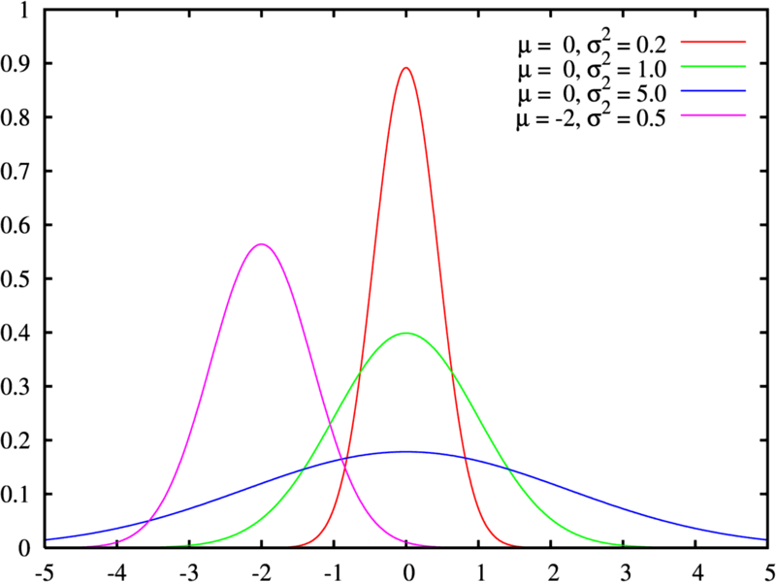

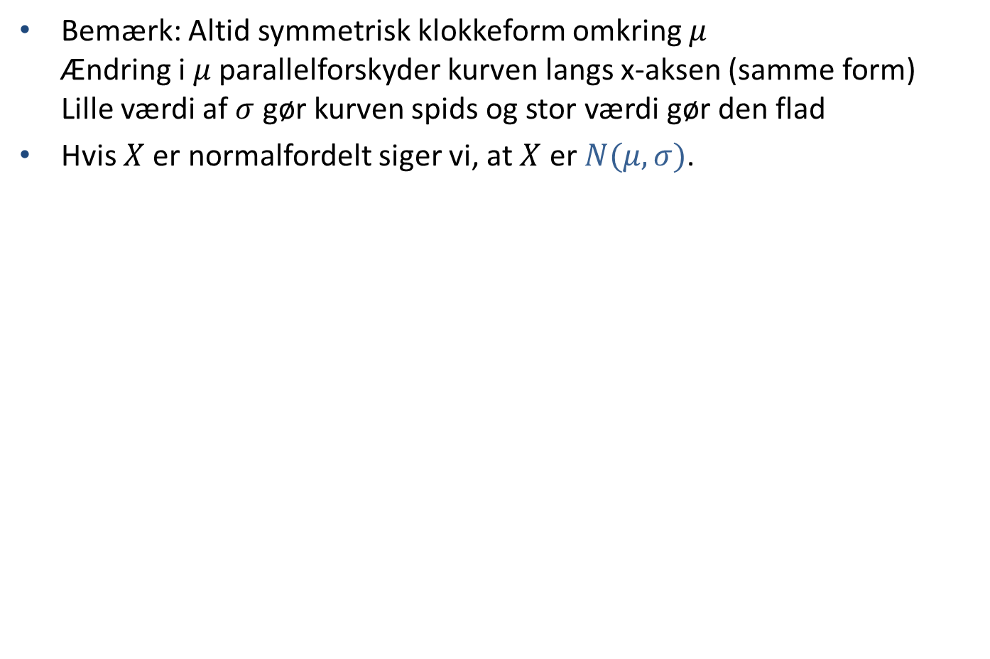
Normalfordeling med forskellige $μ \text{og} σ$
Bemærk: Altid symmetrisk klokkeform omkring $μ$ Ændring i $μ$ parallelforskyder kurven langs x-aksen (samme form) Lille værdi af $σ$ gør kurven spids og stor værdi gør den flad
Hvis $X$ er normalfordelt siger vi, at $X$ er $N(μ,σ)$.

Slide 14
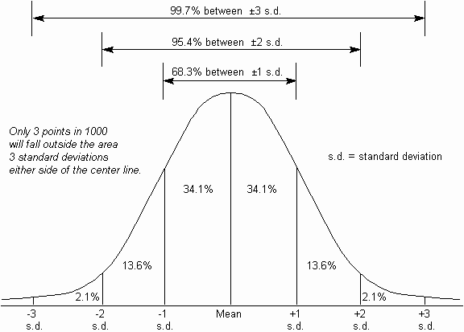
Fordeling af sandsynlighedsmassen
Den empiriske regel: 99.73% af observationer ligger indenfor $μ±3σ$.

Slide 15
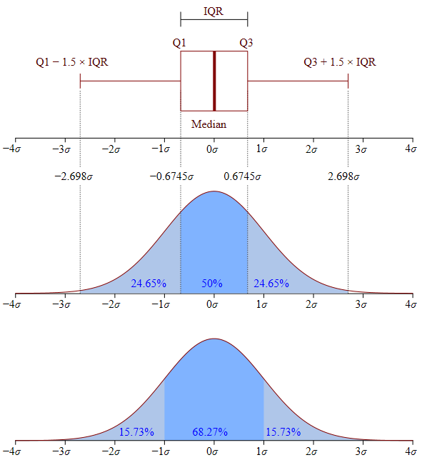
Normalfordeling og boksplot

Slide 16
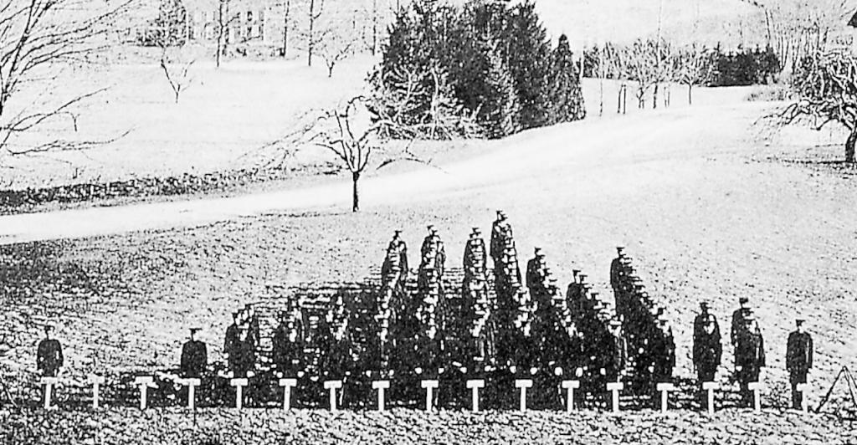
Anvendelse af normalfordelingen
Normalfordelingen kan bruges til at beskrive variationen i mange fysiske og biologiske egenskaber, f.eks. menneskers højde

Slide 17
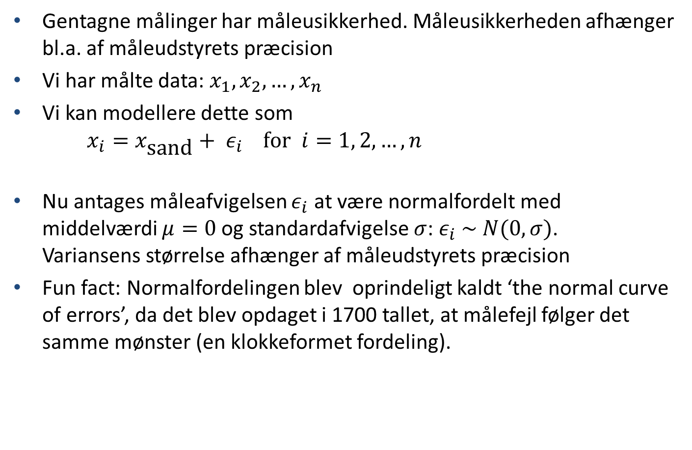
Anvendelse af normalfordelingen
Gentagne målinger har måleusikkerhed. Måleusikkerheden afhænger bl.a. af måleudstyrets præcision
Vi har målte data: $x_{1}, x_{2}, …, x_{n}$
Vi kan modellere dette som $x_{i}=x_{\text{sand}}+ ε_{i} \text{for} i=1, 2, …, n$
Nu antages måleafvigelsen $ε_{i}$ at være normalfordelt med middelværdi $μ=0$ og standardafvigelse $σ$: $ε_{i} \sim N(0,σ)$. Variansens størrelse afhænger af måleudstyrets præcision
Fun fact: Normalfordelingen blev oprindeligt kaldt ‘the normal curve of errors’, da det blev opdaget i 1700 tallet, at målefejl følger det samme mønster (en klokkeformet fordeling).

Slide 18
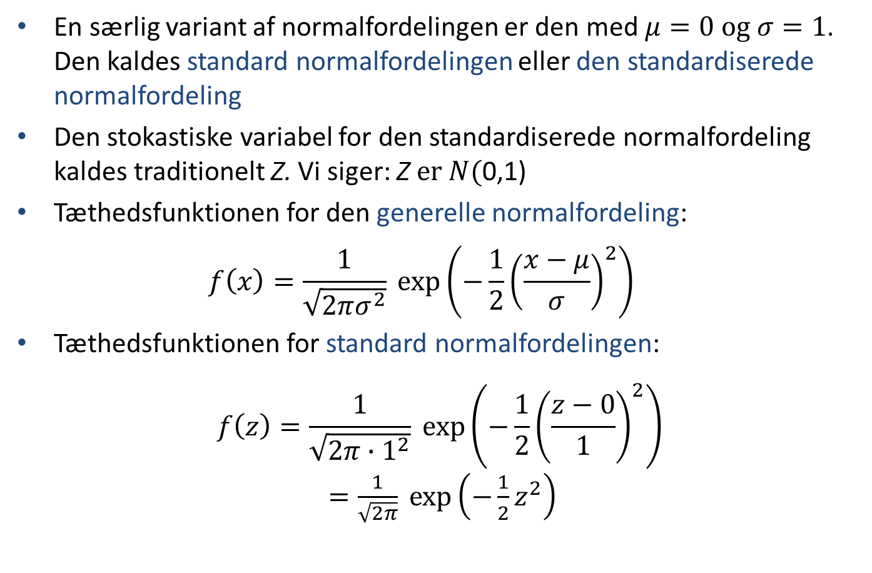
Den standardiserede normalfordeling
En særlig variant af normalfordelingen er den med $μ=0 \text{og} σ=1$. Den kaldes standard normalfordelingen eller den standardiserede normalfordeling
Den stokastiske variabel for den standardiserede normalfordeling kaldes traditionelt Z. Vi siger: Z $\text{er} N($0,1)
Tæthedsfunktionen for den generelle normalfordeling: $f\left(x\right)=\frac{1}{\sqrt{2πσ^{2}}} \text{exp}\left(−\frac{1}{2}{\left(\frac{x−μ}{σ}\right)}^{2}\right)$
Tæthedsfunktionen for standard normalfordelingen:
$$f\left(z\right)=\frac{1}{\sqrt{2π{∙1}^{2}}} \text{exp}\left(−\frac{1}{2}{\left(\frac{z−0}{1}\right)}^{2}\right)$$ $=\frac{1}{\sqrt{2π}} \text{exp}\left(−\frac{1}{2}z^{2}\right)$

Slide 19
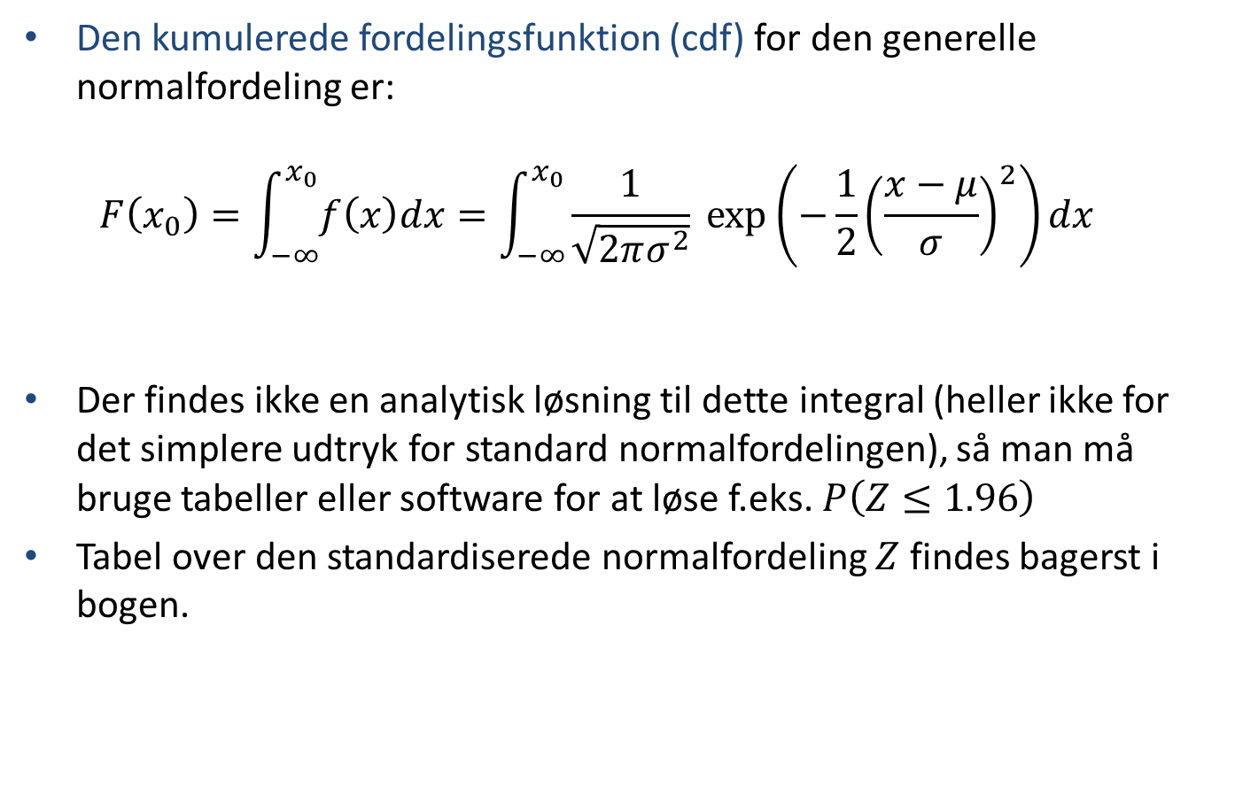
Den kumulerede fordelingsfunktion, cdf
Den kumulerede fordelingsfunktion (cdf) for den generelle normalfordeling er: $F\left(x_{0}\right)=\int_{−∞}^{x_{0}}{f\left(x\right)dx}=\int_{−∞}^{x_{0}}{\frac{1}{\sqrt{2πσ^{2}}} \text{exp}\left(−\frac{1}{2}{\left(\frac{x−μ}{σ}\right)}^{2}\right)dx}$
Der findes ikke en analytisk løsning til dette integral (heller ikke for det simplere udtryk for standard normalfordelingen), så man må bruge tabeller eller software for at løse f.eks. $P\left(Z≤1.96\right)$
Tabel over den standardiserede normalfordeling $Z$ findes bagerst i bogen.

Slide 20
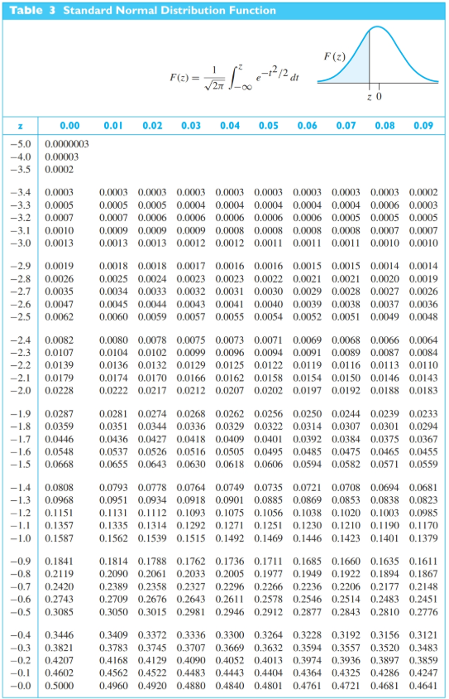
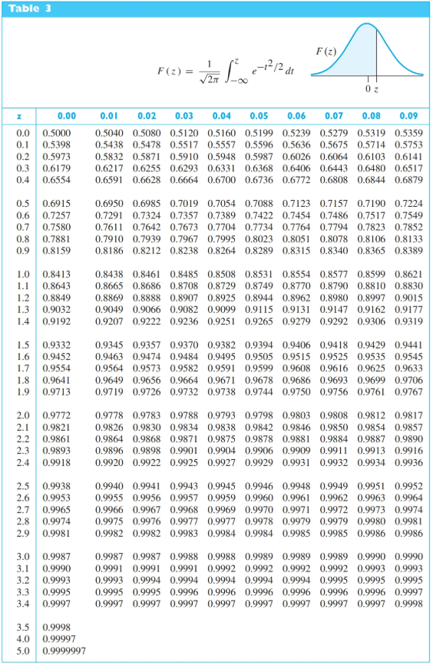

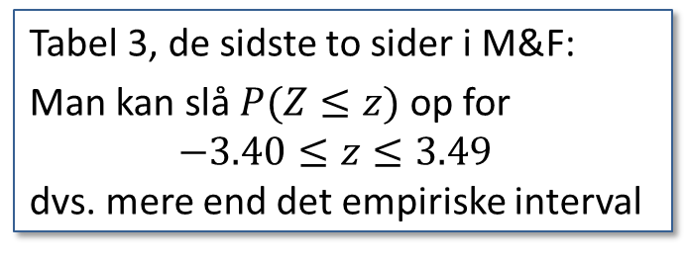
Tabel over standard normalfordelingen $Z$
Tabel 3, de sidste to sider i M&F:
Man kan slå $P(Z≤z)$ op for $−3.40≤z≤3.49$ dvs. mere end det empiriske interval

Slide 21
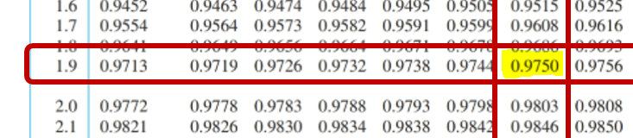
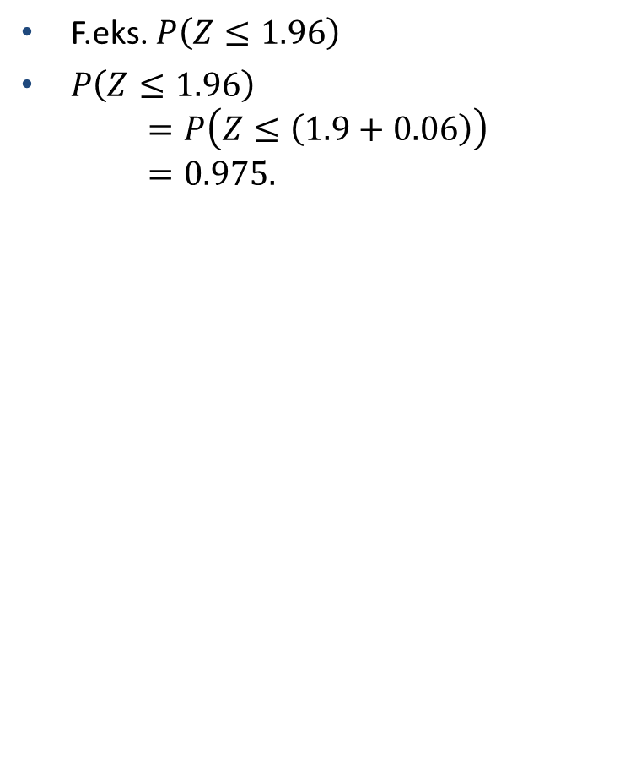
Tabel over standard normalfordelingen $Z$
F.eks. $P\left(Z≤1.96\right)$
$P\left(Z≤1.96\right)$ $=P\left(Z≤\left(1.9+0.06\right)\right)$ $=0.975.$

Slide 22
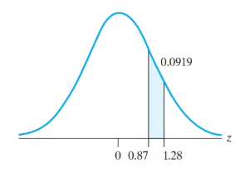
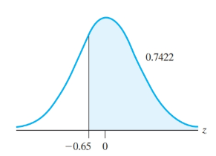
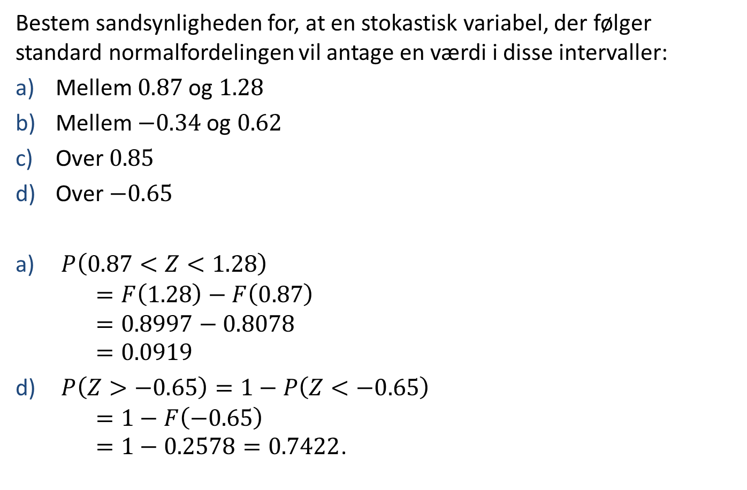
Eksempel 5.5, s. 141
Bestem sandsynligheden for, at en stokastisk variabel, der følger standard normalfordelingen vil antage en værdi i disse intervaller:
Mellem $0.87$ og $1.28$
Mellem $−0.34$ og $0.62$
Over $0.85$
Over $−0.65$
$P\left(0.87<Z<1.28\right)$ $=F\left(1.28\right)−F\left(0.87\right)$ $=0.8997−0.8078$ $=0.0919$
$P\left(Z>−0.65\right)=1−P\left(Z<−0.65\right)$ $=1−F\left(−0.65\right)$ $=1−0.2578=0.7422$.

Slide 23
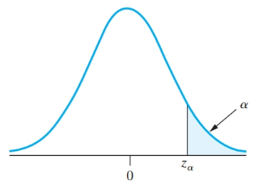
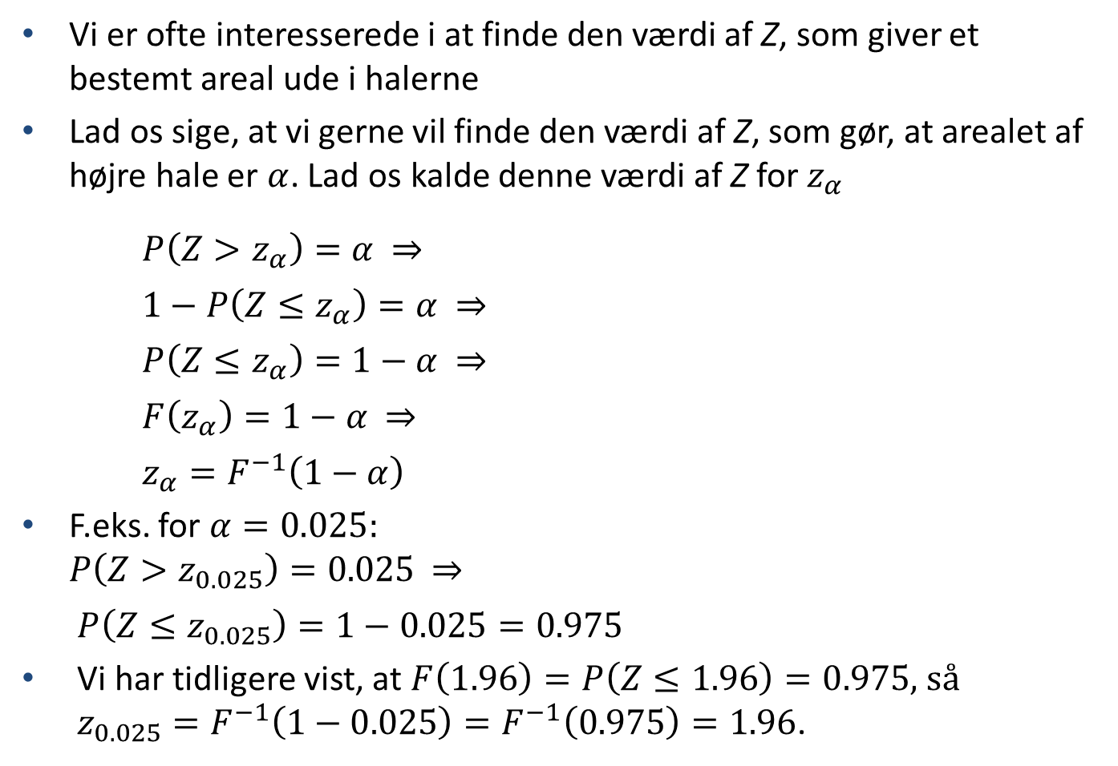
Beregning af sandsynligheder med N(0,1)
Vi er ofte interesserede i at finde den værdi af Z, som giver et bestemt areal ude i halerne
Lad os sige, at vi gerne vil finde den værdi af Z, som gør, at arealet af højre hale er $α$. Lad os kalde denne værdi af Z for $z_{α}$
$P\left(Z>z_{α}\right)=α \overset{⇒}{ }$ $1−P\left(Z≤z_{α}\right)=α \overset{⇒}{ }$ $P\left(Z≤z_{α}\right)=1−α \overset{⇒}{ }$ $F\left(z_{α}\right)=1−α \overset{⇒}{ }$ $z_{α}=F^{−1}\left(1−α\right)$
F.eks. for $α=0.025:$ $P\left(Z>z_{0.025}\right)=0.025 \overset{⇒}{ }$ $P\left(Z≤z_{0.025}\right)=1−0.025=0.975$
Vi har tidligere vist, at $F\left(1.96\right)=P\left(Z≤1.96\right)=0.975\text{, }\text{s}\text{å}$ $z_{0.025}=F^{−1}\left(1−0.025\right)=F^{−1}\left(0.975\right)=1.96$.
Invers funktion til den kumulerede fordelingsfunktion F

Slide 24
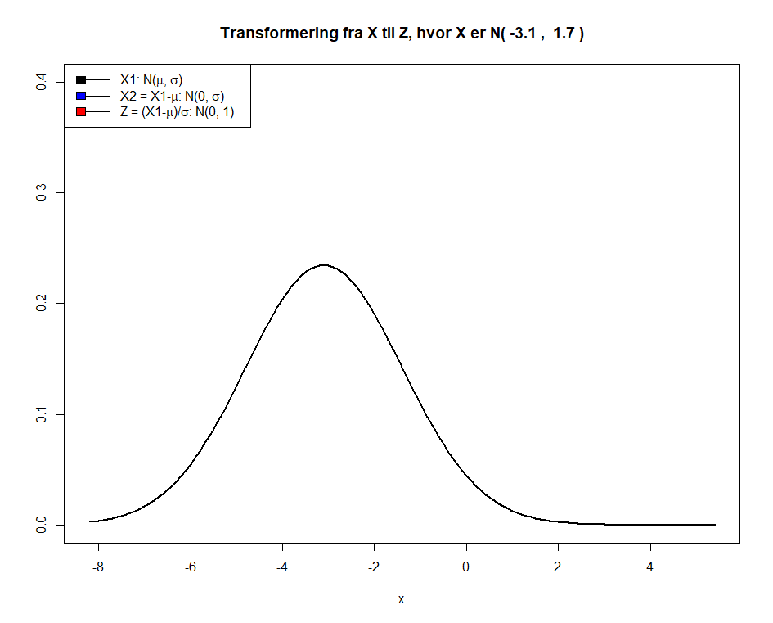
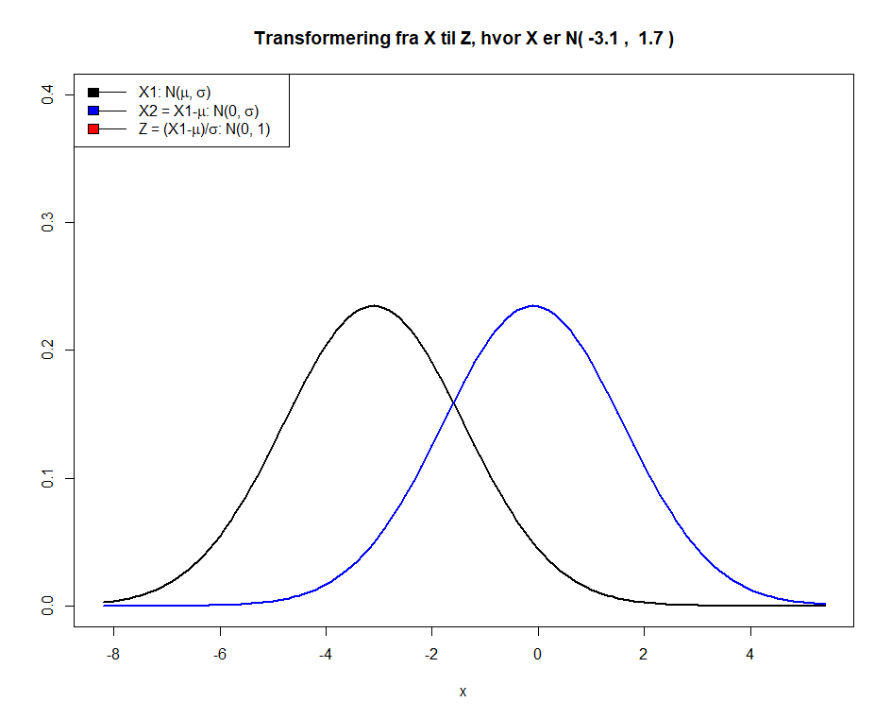
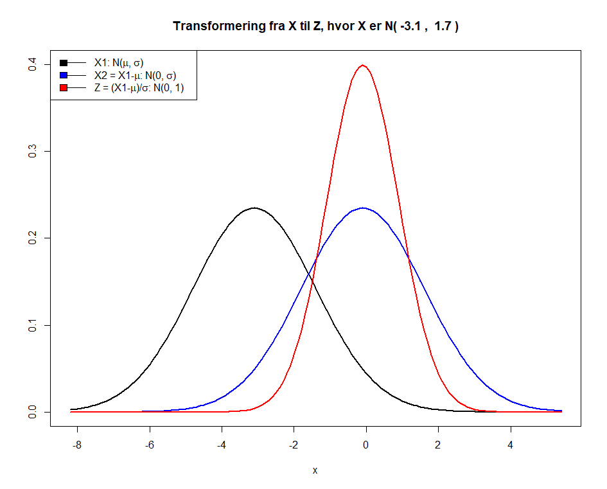

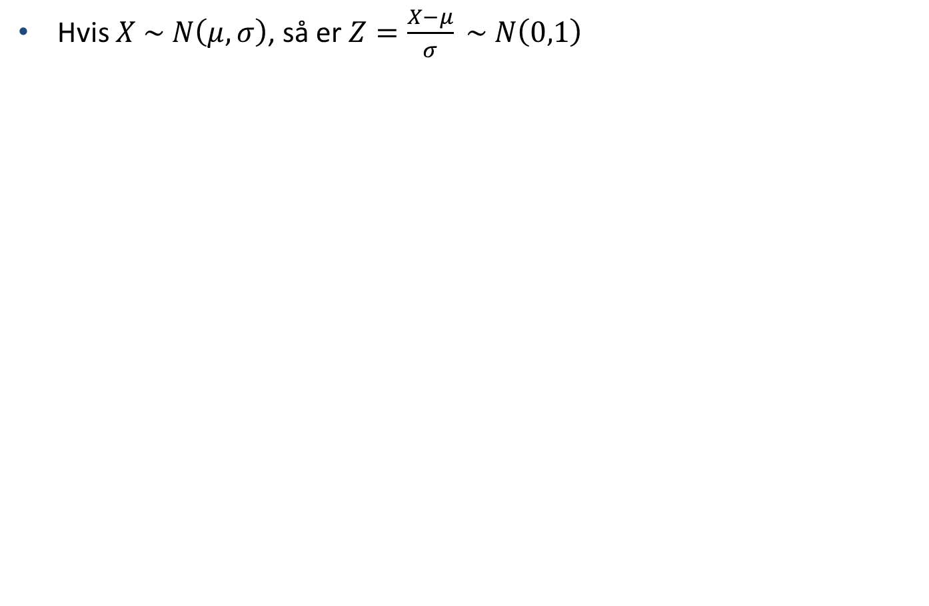
Hvad så hvis $X$ følger generel normalford.?
Hvis $X \sim N\left(μ,σ\right)$, så er $Z=\frac{X−μ}{σ} \sim N\left(0,1\right)$

Slide 25
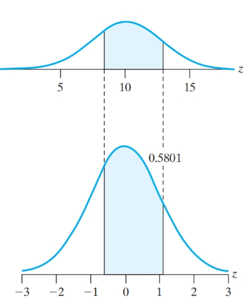
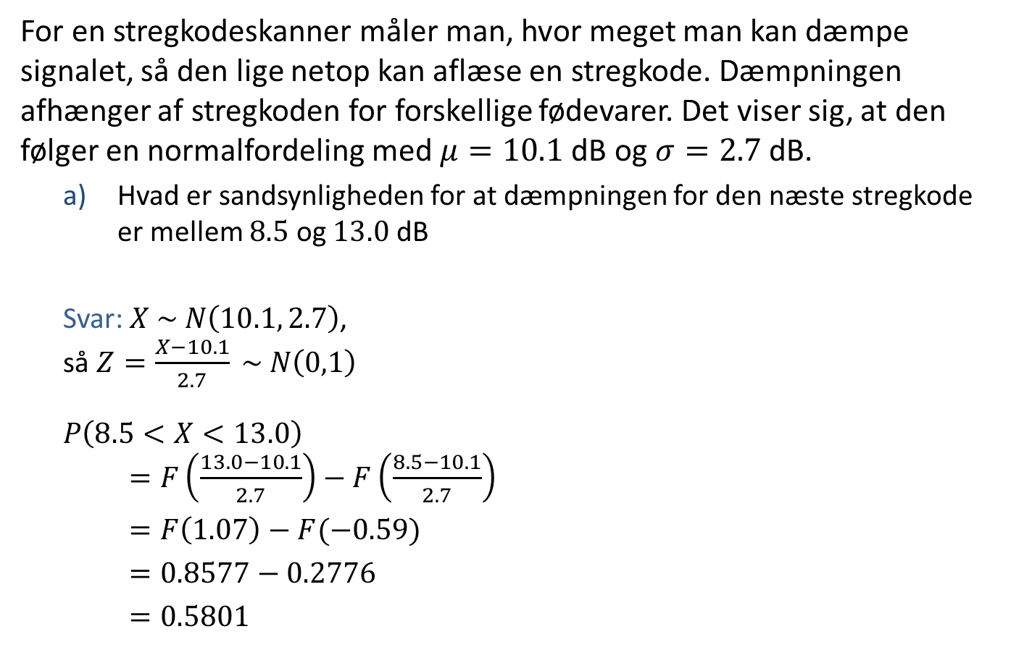
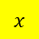
Eksempel 5.7, s. 144
For en stregkodeskanner måler man, hvor meget man kan dæmpe signalet, så den lige netop kan aflæse en stregkode. Dæmpningen afhænger af stregkoden for forskellige fødevarer. Det viser sig, at den følger en normalfordeling med $μ=10.1$ dB og $σ=2.7$ dB.
Hvad er sandsynligheden for at dæmpningen for den næste stregkode er mellem $8.5$ og $13.0$ dB
Svar: $X \sim N\left(10.1, 2.7\right)$, så $Z=\frac{X−10.1}{2.7} \sim N\left(0,1\right)$
$P\left(8.5<X<13.0\right)$ $=F\left(\frac{13.0−10.1}{2.7}\right)−F\left(\frac{8.5−10.1}{2.7}\right)$
$=F\left(1.07\right)−F(−0.59)$
$=0.8577−0.2776$
$=0.5801$
$$x$$
N.B.: De to blå arealer under kurverne er ens, nemlig 0.5801.

Slide 26
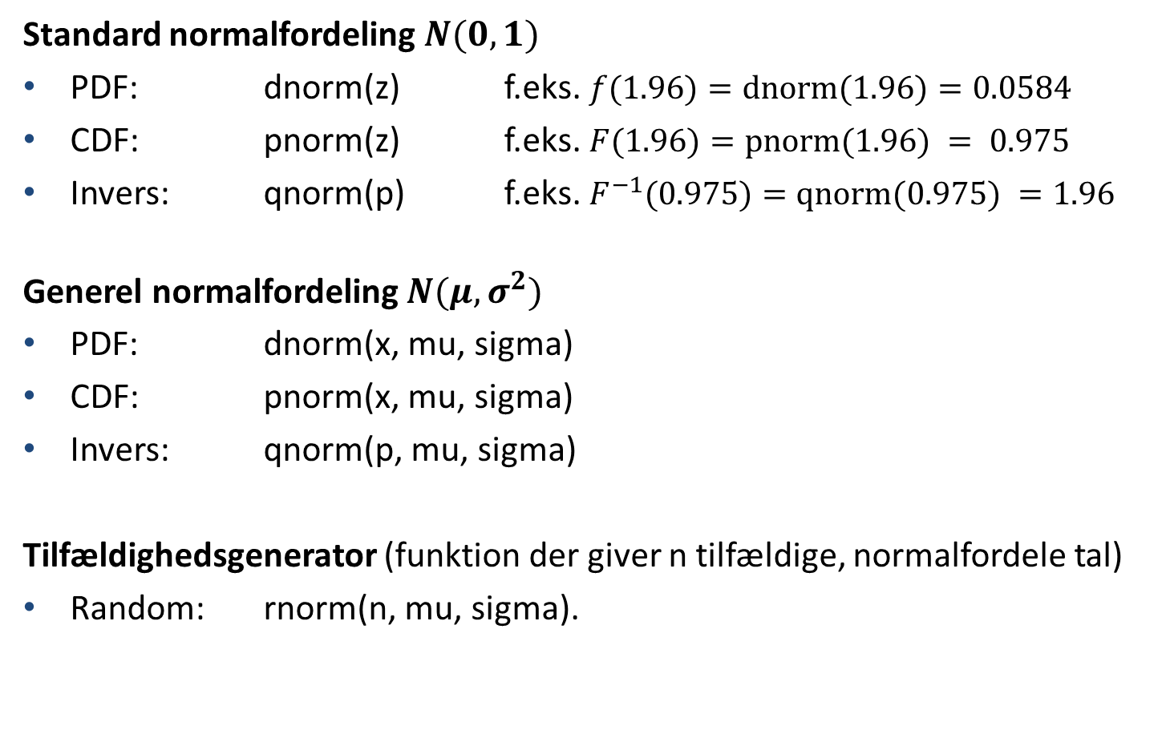
Beregning med R
Standard normalfordeling $N(0,1)$
PDF: dnorm(z) f.eks. $f(1.96)=\text{dnorm}(1.96)=0.0584$
CDF: pnorm(z) f.eks. $F(1.96)=\text{pnorm}(1.96) = 0.975$
Invers: qnorm(p) f.eks. $F^{−1}(0.975)=\text{q}norm(0.975) =1.96$
Generel normalfordeling $N(μ,σ^{2})$
PDF: dnorm(x, mu, sigma)
CDF: pnorm(x, mu, sigma)
Invers: qnorm(p, mu, sigma)
Tilfældighedsgenerator (funktion der giver n tilfældige, normalfordele tal)
Random: rnorm(n, mu, sigma).

Slide 27
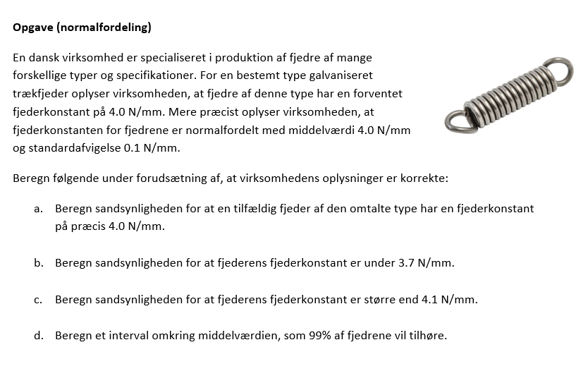
Opgave

Slide 28
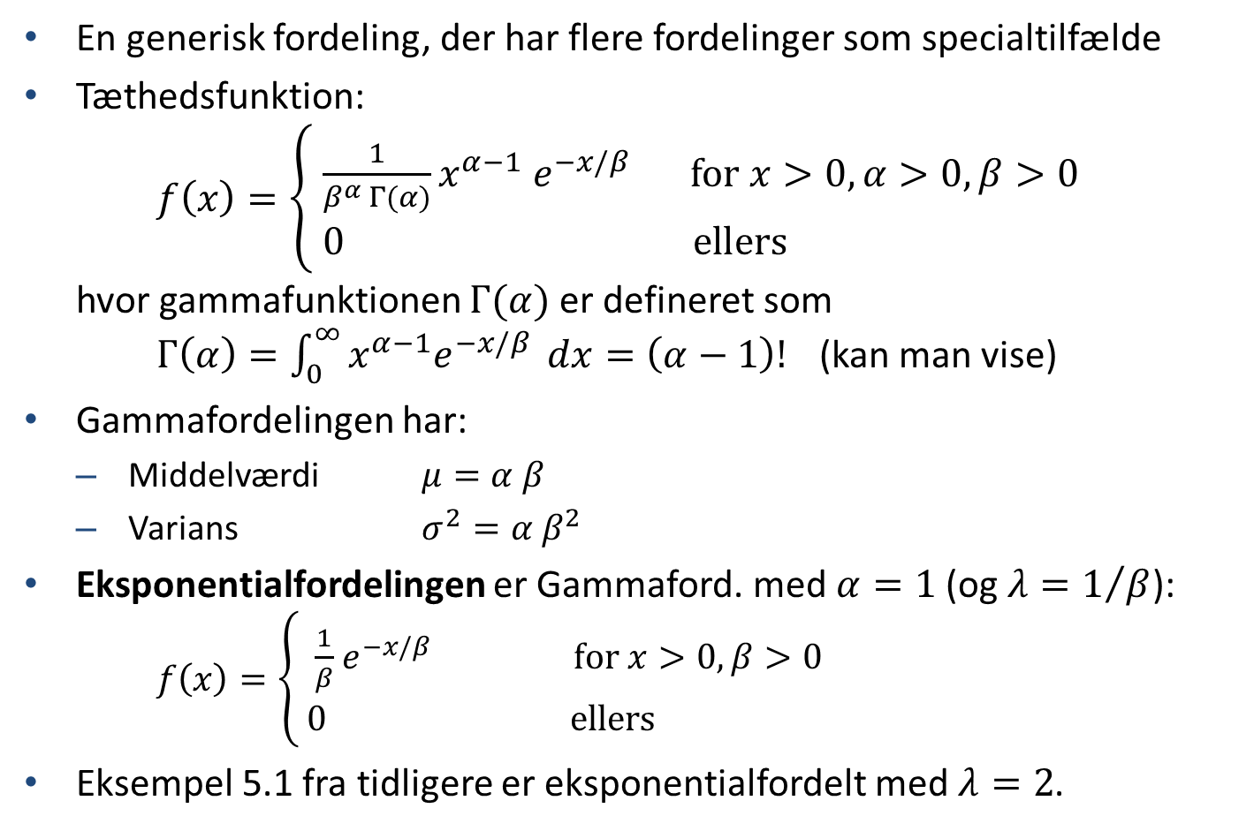
Gammafordelingen (eksponentialford.)
En generisk fordeling, der har flere fordelinger som specialtilfælde
Tæthedsfunktion: $f\left(x\right)=\left\{\begin{matrix} \frac{1}{β^{α} Γ(α)}x^{α−1}{ e}^{−x/β} & \text{for} x>0, α>0, β>0 \\ 0 & \text{ellers} \end{matrix}\right.$ hvor gammafunktionen $Γ(α)$ er defineret som $Γ\left(α\right)=\int_{0}^{∞}{x^{α−1}e^{−x/β}} dx=\left(α−1\right)!$ (kan man vise)
Gammafordelingen har:
Middelværdi $μ=α β$
Varians $σ^{2}=α β^{2}$
Eksponentialfordelingen er Gammaford. med $α=1$ (og $λ=1/β$):
$f\left(x\right)=\left\{\begin{matrix} \frac{1}{β}{ e}^{−x/β} & \text{for} x>0, β>0 \\ 0 & \text{ellers} \end{matrix}\right.$
Eksempel 5.1 fra tidligere er eksponentialfordelt med $λ=2$.

Slide 29
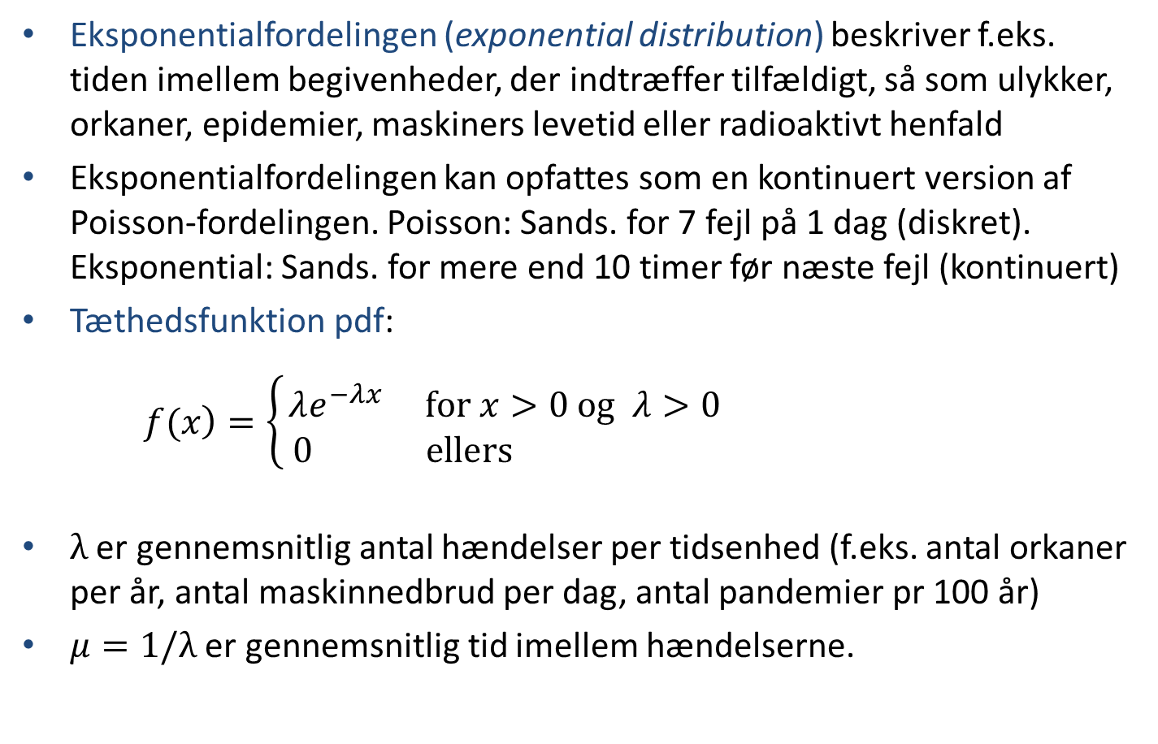
Eksponentialfordelingen
Eksponentialfordelingen (exponential distribution) beskriver f.eks. tiden imellem begivenheder, der indtræffer tilfældigt, så som ulykker, orkaner, epidemier, maskiners levetid eller radioaktivt henfald
Eksponentialfordelingen kan opfattes som en kontinuert version af Poisson-fordelingen. Poisson: Sands. for 7 fejl på 1 dag (diskret). Eksponential: Sands. for mere end 10 timer før næste fejl (kontinuert)
Tæthedsfunktion pdf: $\left.f(x\right)=\left\{\begin{matrix}λe^{−λx} & \text{for} x>0 \text{og} λ>0 \\ 0 & \text{ellers} \end{matrix}\right.$
$λ$ er gennemsnitlig antal hændelser per tidsenhed (f.eks. antal orkaner per år, antal maskinnedbrud per dag, antal pandemier pr 100 år)
$μ=1/λ$ er gennemsnitlig tid imellem hændelserne.

Slide 30
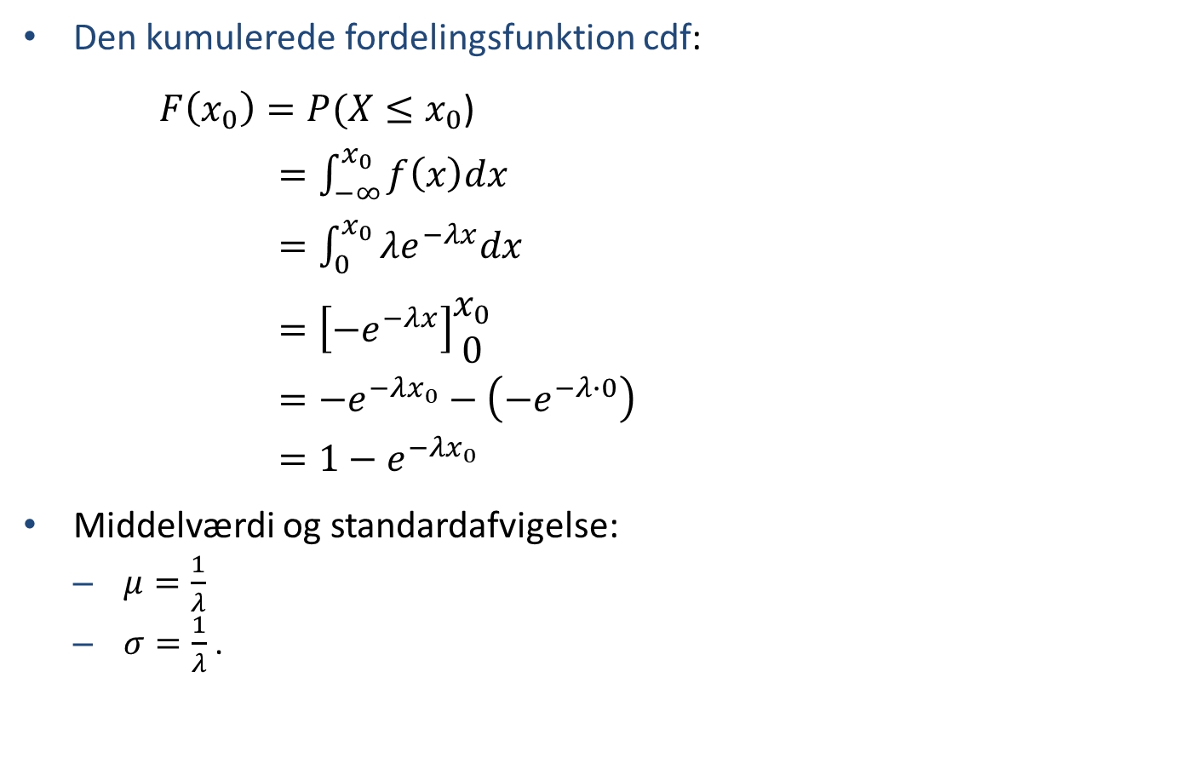
Eksponentialfordelingen
Den kumulerede fordelingsfunktion cdf: $F\left(x_{0}\right)=P(X≤x_{0}$) $=\int_{−∞}^{x_{0}}{f\left(x\right)dx}$ $=\int_{0}^{x_{0}}{λe^{−λx}dx}$ $=\left[−e^{−λx}\right]\begin{matrix}x_{0} \\ 0\end{matrix}$ $=−e^{−λx_{0}}−\left(−e^{−λ∙0}\right)$ $=1−e^{−λx_{0}}$
Middelværdi og standardafvigelse:
$μ=\frac{1}{λ}$
$σ=\frac{1}{λ}$ .

Slide 31
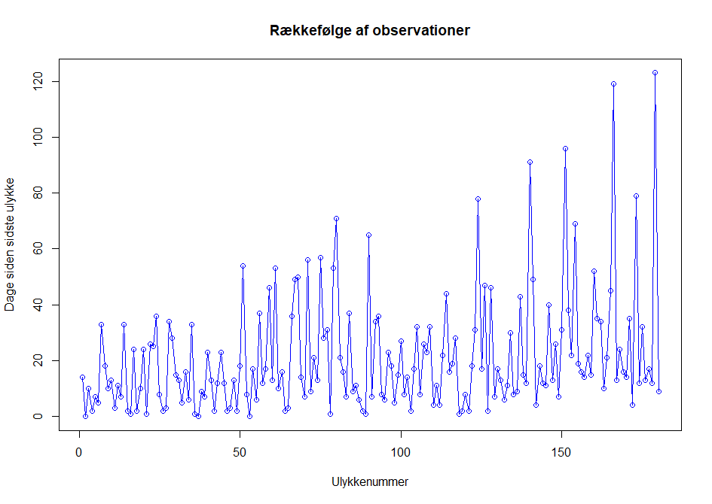
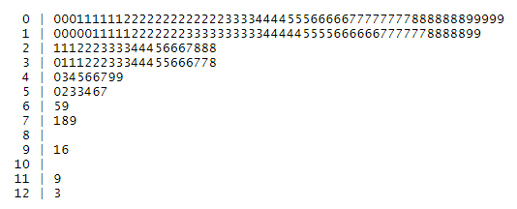
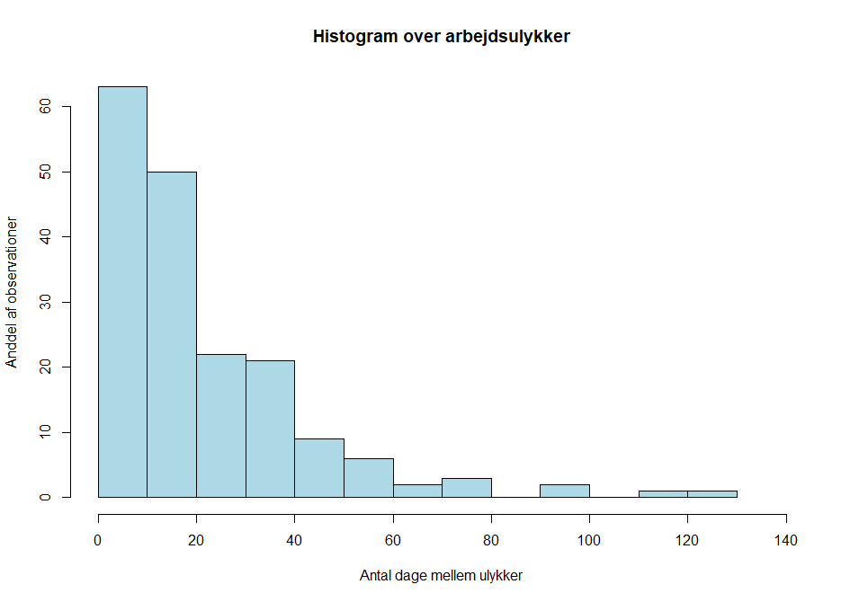
Eksempel – tid mellem arbejdsulykker
En virksomhed registrerer 180 arbejdsulykker over ca. 10.5 år
I snit går der 21.3 dage mellem to ulykker

Slide 32



Eksempel – tid mellem arbejdsulykker
Dette kan modelleres med eksponentialfordelingen. $μ=21.3$ dage pr. ulykke, så $λ=1/μ=1/{21.3}=0.047$ ulykker pr. dag. Derfor: $F\left(x\right)=1−e^{−λx}=1−e^{−0.047x}$
Tæthedsfunktionen for eksponentialfordelingen med λ = 0.047
Sammenligning mellem de målte data og den teoretiske fordeling.

Slide 33
Eksponentialfordelingen i R
dexp(x, lambda) Tæthedsfunktionen (kan bruges til at tegne fordelingen)
pexp(x, lambda) Kumuleret fordelingsfunktion (bruges til at beregne sandsynligheder) F.eks. pexp(20, 0.047) = 0.609 giver sandsynligheden for, at der går mindre end 20 dage til næste arbejdsulykke
qexp(p, lambda) Den inverse funktion til fordelingsfunktionen (bruges til at beregne den værdi, der svarer til en given sandsynlighed) F.eks. qexp(0.95, 0.047) = 63.7 giver at 95 % af ulykker sker med mellemrum under 63.7 dage
rexp(n, lambda) Funktion til generering af n tilfældige tal fra eksponentialfordelingen (bruges til at simulere en tilfældig stikprøvetagning, f.eks. ulykker).

Slide 34


Simultane fordelinger (joint distributions)
Ofte ser man på problemstillinger, hvor der er flere stokastiske variable samtidig
Vi ser først på diskrete stokastiske variable
For eksempel fra kap. 3:
Terning 1: $X_{1}\sim U(1,6)$
Terning 2: $X_{2}\sim U(1,6)$
$P\left({(X}_{1}=x_{1})∩(X_{2}=x_{2})\right)$ $=P\left(X_{1}=x_{1},X_{2}=x_{2}\right)$ $=f\left(x_{1},x_{2}\right)$ $=\frac{1}{36}$ for $x_{1},x_{2}=1,…,6$
Vi kalder $f\left(x_{1},x_{2}\right)$ for den simultane fordeling for $X_{1}$og $X_{2}$
Ud fra den simultane fordeling kan vi beregne f.eks. $P\left(X_{1}+X_{2}=5\right)=\frac{4}{36}=\frac{1}{9}$ .

Slide 35



Simultane fordelinger (joint distributions)
Nyt spil med 2 terninger:
Terning 1: $X_{1}\sim U(1,4)$
Terning 2: $X_{2}\sim U(1,6)$
$P\left({(X}_{1}=x_{1})∩(X_{2}=x_{2})\right)$ $=P\left(X_{1}=x_{1},X_{2}=x_{2}\right)$ $=f\left(x_{1},x_{2}\right)$ $=\frac{1}{24}$ for $x_{1}=1,…, 4, x_{2}=1,…,6$
Vi ser stadig på summen af de to terningers øjne, men i dette spil tæller terning 1’s øjne dobbelt: $2X_{1}+X_{2}$
Hvad er sandsynligheden for at score over 10 i spillet?
$P\left(2X_{1}+X_{2}>10\right)=\frac{6}{24}=\frac{1}{4}$ .

Slide 36



Simultan fordeling for diskrete variable
To diskrete stokastiske variable, $X_{1}$ og $X_{2}$
Vi kalder funktionen $f\left(x_{1},x_{2}\right)=P\left({(X}_{1}=x_{1})∩(X_{2}=x_{2})\right)=P\left({ X}_{1}=x_{1},X_{2}=x_{2}\right)$for den simultane fordeling for $X_{1}$og $X_{2}$
Eksempel 5.20. s. 162:
Find $P\left(X_{1}+X_{2}>1\right)$
Find tæthedsfunktionen $f_{1}$ for $X_{1}$: $f_{1}\left(x_{1}\right)=P\left({ X}_{1}=x_{1}\right)$ for $x_{1}=0, 1, 2$
Svar:
$X_{1}+X_{2}>1$ gælder for kombinationerne $\left(1,1\right), (2,0)$ og $\left(2,1\right)$. Ifølge den additive lov: $P\left(X_{1}+X_{2}>1\right)=f\left(1,1\right)+f\left(2,0\right)+f\left(2,1\right)=0.2+0.1+0=0.3$
Den marginale fordeling for $X_{1}$ findes ved at addere sandsynlig- hederne for $X_{2}$ ud: $f_{1}\left(x_{1}\right)=\sum_{x_{2}}{f\left(x_{1},x_{2}\right)}$

Slide 37


Simultan fordeling for diskrete variable
Betinget sandsynlighed: $P\left({ X}_{1}=x_{1} |{ X}_{2}=x_{2}\right)=f_{1}\left(x_{1} |{ x}_{2}\right)$: $f_{1}\left(x_{1} | x_{2}\right)=\frac{f\left(x_{1},x_{2}\right)}{f_{2}\left(x_{2}\right)}$, hvis $f_{2}\left(x_{2}\right)≠0$
F.eks. $P\left({ X}_{1}=1 | X_{2}=0\right)$ $=f_{1}\left(1|0\right)=\frac{f\left(1,0\right)}{f_{2}\left(0\right)}$ $=\frac{0.4}{0.6}=\frac{2}{3}$
Uafhængighed: $X_{1}$og $X_{2}$ er uafhængige $\underset{⇔}{ } f_{1}\left(x_{1} | x_{2}\right)=f_{1}\left(x_{1}\right)$ for alle $x_{1},x_{2}$ $\underset{⇔}{ } f\left(x_{1},x_{2}\right)=f_{1}\left(x_{1}\right)f_{2}\left(x_{2}\right)$ for alle $x_{1},x_{2}$
Eksempel 5.20: $X_{1}$og $X_{2}$ er ikke uafhængige, for (f.eks.): $f_{1}\left(1 | 0\right)=\frac{2}{3}≠0.6=f_{1}\left(1\right)$ Tilsvarende: $f\left(1,0\right)=0.4≠0.36=(0.6)∙(0.6)=f_{1}\left(1\right)f_{2}\left(0\right)$.

Slide 38


Simultan fordeling for kontinuerte variable
To kontinuerte stokastiske variable, $X_{1}$ og $X_{2}$ Den simultane tæthedsfunktion for $X_{1}$ og $X_{2}$, $f\left(x_{1},x_{2}\right)$, bruges til at beregne sandsynligheder: $P\left({ a_{1}<X}_{1}<b_{1},{ a_{2}<X}_{2}<b_{2}\right)=\int_{a_{2}}^{b_{2}}{\int_{a_{1}}^{b_{1}}{f\left(x_{1},x_{2}\right) dx_{1}dx_{2}}}$
Illustration fra SlideShare (med lidt anderledes notation):

Slide 39

Simultan fordeling for kontinuerte variable
To kontinuerte stokastiske variable, $X_{1}$ og $X_{2}$ Den simultane tæthedsfunktion for $X_{1}$ og $X_{2}$, $f\left(x_{1},x_{2}\right)$, bruges til at beregne sandsynligheder: $P\left({ a_{1}<X}_{1}<b_{1},{ a_{2}<X}_{2}<b_{2}\right)=\int_{a_{2}}^{b_{2}}{\int_{a_{1}}^{b_{1}}{f\left(x_{1},x_{2}\right) dx_{1}dx_{2}}}$
For at være en simultan tæthedsfunktion skal $f\left(x_{1},x_{2}\right)$ opfylde:
$f\left(x_{1},x_{2}\right)≥0$
$\int_{−∞}^{∞}{\int_{−∞}^{∞}{f\left(x_{1},x_{2}\right) dx_{1}dx_{2}=1}}$
Den simultane, kumulative fordelingsfunktion: $F\left(x_{1},x_{2}\right)=P\left({ X}_{1}<x_{1},X_{2}<x_{2}\right)=\int_{−∞}^{x_{1}}{\int_{−∞}^{x_{2}}{f\left(x_{1},x_{2}\right) dx_{1}dx_{2}}}$
De marginale tæthedsfunktioner for $X_{1}$ og $X_{2}$: $f_{1}\left(x_{1}\right)=\int_{−∞}^{∞}{f\left(x_{1},x_{2}\right) dx_{2}}$ $f_{2}\left(x_{2}\right)=\int_{−∞}^{∞}{f\left(x_{1},x_{2}\right) dx_{1}}$ .

Slide 40

Simultan fordeling for kontinuerte variable
Uafhængighed: $X_{1}$ og $X_{2}$ er uafhængige $\underset{⇔}{ } F\left(x_{1},x_{2}\right)=F_{1}\left(x_{1}\right)F_{2}\left(x_{2}\right)$ for alle $x_{1},x_{2}$
$\underset{⇔}{ } f\left(x_{1},x_{2}\right)=f_{1}\left(x_{1}\right)f_{2}\left(x_{2}\right)$ for alle $x_{1},x_{2}$ (kan man vise)
Betinget sandsynlighed: $f_{1}\left(x_{1} | x_{2}\right)=\frac{f\left(x_{1}, x_{2}\right)}{f_{2}\left(x_{2}\right)}$, hvis $f_{2}\left(x_{2}\right)≠0$

Slide 41

Linearkombination af stokastiske variable
Lad $X_{1}$ og $X_{2}$ være uafhængige stokastiske variable med middelværdi og varians hhv.
Middelværdi: $E\left(X_{1}\right)=μ_{X_{1}}$ og $E\left(X_{2}\right)=μ_{X_{2}}$
Varians: $Var\left(X_{1}\right)=σ_{X_{1}}^{2}$ og $Var\left(X_{2}\right)=σ_{X_{2}}^{2}$
Vi ser på den stokastiske variabel $Y$, der er en linearkombination af $X_{1}$ og $X_{2}$: $Y=a_{1}X_{1}+a_{2}X_{2}$ for konstante værdier $a_{1}$ og $a_{2}$
$Y$ har middelværdi og varians:
Middelværdi: $E\left(Y\right)=μ_{Y}=a_{1}E\left(X_{1}\right)+a_{2}E\left(X_{2}\right)$
Varians: $Var\left(Y\right)={(a_{1})}^{2}Var\left(X_{1}\right)+{(a_{2})}^{2}Var(X_{2})$
Hvis vi har
$Y=a_{1}X_{1}+a_{2}X_{2}+a_{3}$ for konstante værdier $a_{1}$, $a_{2}$ og $a_{3}$ så gælder:
Middelværdi: $E\left(Y\right)=μ_{Y}=a_{1}E\left(X_{1}\right)+a_{2}E\left(X_{2}\right)+a_{3}$
Varians: $Var\left(Y\right)={(a_{1})}^{2}Var\left(X_{1}\right)+{(a_{2})}^{2}Var(X_{2})$.

Slide 42

Eksempel 5.31 s. 171
Vi har to stokastiske variable:
$X_{1}$ har middelværdi $4$ og varians $9$
$X_{2}$ har middelværdi $−2$ og varians $6$
Bestem middelværdi og varians for $Y=2X_{1}+X_{2}−5$
Løsning:
$E\left(Y\right)=E\left(2X_{1}+X_{2}−5\right)=2E\left(X_{1}\right)+E\left(X_{2}\right)−5$ $=2∙4−2−5=1$
$Var\left(Y\right)=Var\left(2X_{1}+X_{2}−5\right)=2^{2}∙Var\left(X_{1}\right)+1^{2}∙Var\left(X_{2}\right)$ $=2^{2}∙9+6=42$.

Slide 43

Eksempel 5.28 s. 168
Vi har en stokastisk variabel $X$ med middelværdi $μ$ og standardafvigelse $σ$
Bestem middelværdi og standardafvigelse for $Z=\frac{X−μ}{σ}$
Løsning:
$Z=\frac{X−μ}{σ}=\frac{1}{σ}X−\frac{μ}{σ}$ , så $E\left(Z\right)=E\left(\frac{1}{σ}X−\frac{μ}{σ}\right)=\frac{1}{σ}E\left(X\right)−\frac{μ}{σ}=\frac{μ}{σ}−\frac{μ}{σ}=0$
$Var\left(Z\right)=Var\left(\frac{1}{σ}X−\frac{μ}{σ}\right)={(\frac{1}{σ})}^{2}∙Var\left(X\right)=\frac{σ^{2}}{σ^{2}}=1$
Dette gælder uanset fordelingen af X, men hvis $X$ er normalfordelt, $X \sim N(μ,σ)$, så er $Z=\frac{X−μ}{σ}$ standard normalfordelt, $Z\sim N(0,1)$.

Slide 44


Er data normalfordelte?
Senere i kurset kommer vi til at antage, at data er normalfordelte, eller kommer fra en fordeling, der ligner normalfordelingen (en ‘pæn’ fordeling)
Vi kan teste antagelsen ved at lave et stem-and-leaf plot eller et histogram over data og se, om det ligner normalfordelingen
Vi kan desuden teste antagelsen med et normalfordelingsplot. Hvis data er normalfordelte vil de ligge nogenlunde på en ret linje i normalfordelingsplottet
Normalfordelte data
Ikke normalfordelte data.

Slide 45


Er data normalfordelte?
Et normalfordelingsplot er principielt sammenligneligt med logaritmepapir
På enkeltlogaritmisk papir er skalaen på $y$-aksen lavet, så den eksponentielle funktion $y=a∙b^{x}$ bliver vist lineært
I et normalfordelingsplot er skalaen lavet, så normalfordelte data bliver vist nogenlunde lineært (kun nogenlunde pga. tilfældig støj).

Slide 46



Er data normalfordelte?
Eksempel: $n=4$ observationer: $67, 48, 76, 81$. Kommer de fra en normalfordeling? (Obs. det er et forsimplet eksempel, normalt har vi brug for større antal observationer, mindst 15-20 observationer)
Bogens metode:
Sortér data efter størrelse: $48, 67, 76, 81$
Beregn normalscorer for $n=4$: $m_{1}={−z}_{0.20}=−0.84$ $m_{2}={−z}_{0.40}=−0.25$ $m_{3}=z_{0.40}=0.25$ $m_{4}=z_{0.20}=0.84$
Plot den i-te observation mod den i-te normalscore for $i=1,…,n$
Her ser data ikke ud til at være normal- fordelte, for de ligger ikke på en ret linje.

Slide 47

Normalfordelingsplot i R
De fleste statistikprogrammer har funktioner til at lave normalfordelingsplots, men de benytter ofte lidt forskellige metoder
I R findes funktionen qqnorm(). (Normalfordelingsplot kaldes også ‘normal quantile-quantile plot’ eller ‘normal Q-Q plot’ eller bare ‘QQ plot’. NB: quantiles = fraktiler fra K2)
Bemærk at qqnorm ikke benytter normalscorer som bogen, så y-akserne er ens, men x-akserne er lidt forskellige.

